Slide 1
Герой древнегреческой мифологии Аполлон
в произведениях искусства.
работу выполнила
ученица 10 "л" класса
Небрадовская Наташа.

Slide 2

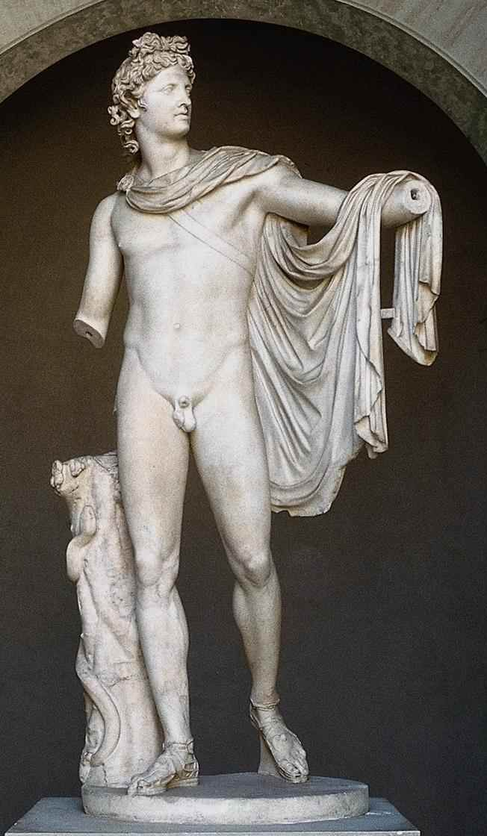
Аполлон
`)

Slide 3
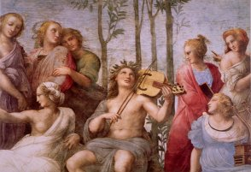
(Феб - "сияющий"; Мусагет) - сын Зевса и Латоны (Лето), бог света, стреловержец, покровитель предсказаний, искусств, музыки и поэзии, предводитель муз.
Аполлону посвящались лавр и пальма; священные животные - волк, дельфин, ястреб, мышь, ящерица; атрибуты - лира, лук или кифара, эгида.

Slide 4
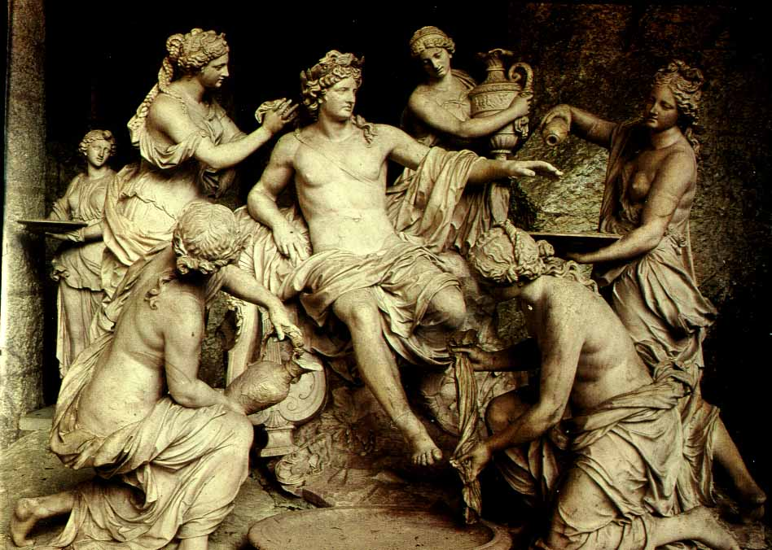
Аполлон в гостях у нимф`. (скульптура, автор - Francois Girardon

Slide 5
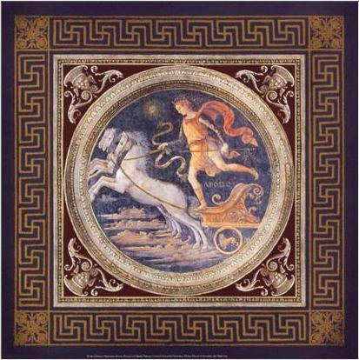
Аполлон на колеснице (автор - Pietro Perugino)

Slide 6
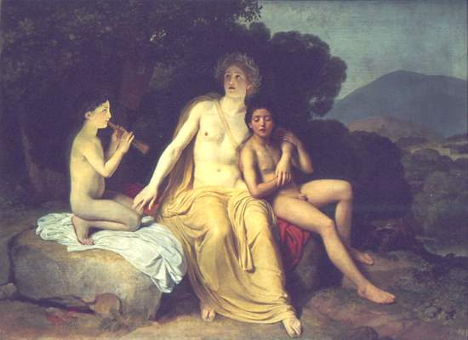
Аполлон, Гиакинф (Гиацинт) и Кипарис`.
(автор - А. А. Иванов,1831-1834)

Slide 7
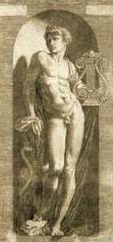
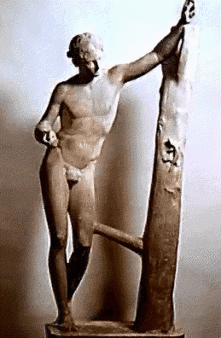
Аполлон Бельведерский
Аполлон с кифарой
Скульптура Аполлона

Slide 8
Аполлон и Дафна
История любви Аполлона и Дафны рассказана Овидием. Дафна дала слово сохранить целомудрие и остаться безбрачной, подобно богине Артемиде. Аполлон же, домогавшийся любви прекрасной нимфы, вызвал у нее ужас. Словно бы она увидела в нем сквозь ослепляющую красоту свирепость волка. Но в душе бога, разгоряченного отказом, все более и более разгоралось чувство.

Slide 9
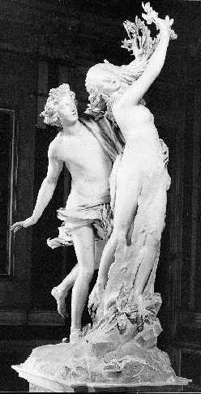
Аполлон и Дафна. Скульптура, автор - Gian Lorenzo Bernini.
- Что же ты бежишь от меня, нимфа? - кричал он, пытаясь ее догнать. - Не разбойник я! Не дикий пастух! Я - Аполлон, сын Зевса! Остановись!
Дафна продолжала бежать что было сил. Все ближе погоня, девушка уже ощущает за спиной жаркое дыхание Аполлона.

Slide 10
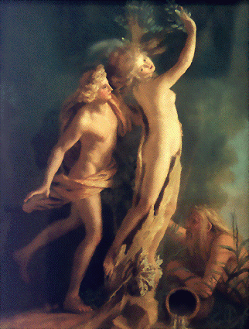
Не уйти! И она взмолилась отцу Пенею о помощи:
- Отец! Помоги дочери! Спрячь меня или измени мой облик, чтобы меня не коснулся этот зверь!
Едва прозвучали эти слова, как Дафна почувствовала, что ноги ее деревенеют и уходят в землю по лодыжки. Складки влажной от пота одежды превращаются в кору, руки вытягиваются в ветви: боги превратили Дафну в лавровое дерево. Тщетно обнимал Аполлон прекрасный лавр, от горя сделал он отныне его своим излюбленным и священным растением и украсил голову венком, сплетенным из лавровых ветвей.
`Аполлон и Дафна`. (автор - Jean-Etienne Liotard)

Slide 11
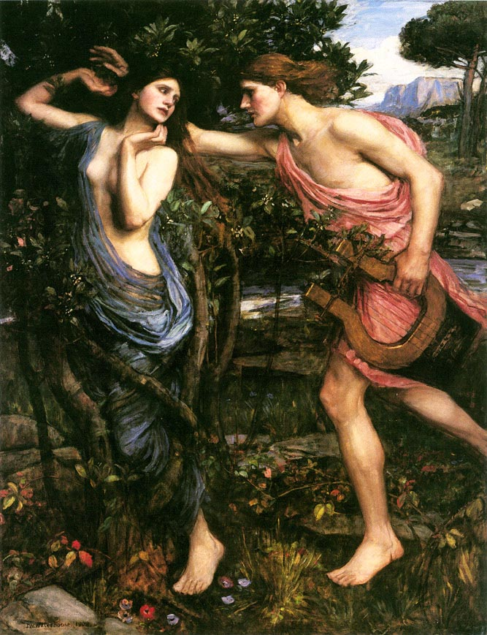
Аполлон, преследующий Дафну. Автор - John William Waterhouse.

Slide 12
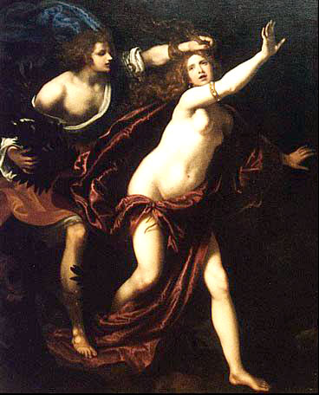
Аполлон и Дафна.
Автор - Giovanni Biliverti.

Slide 13
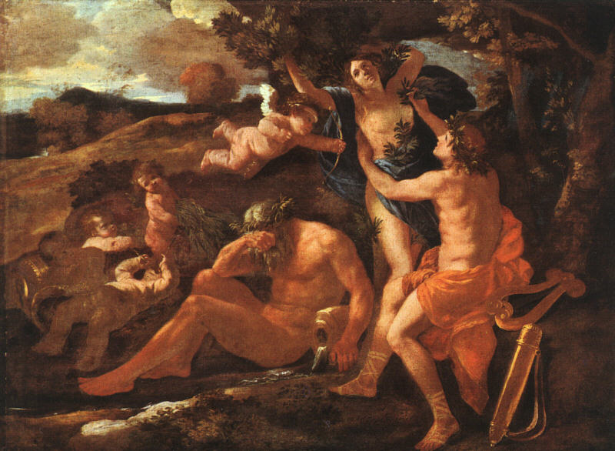
`Аполлон и Дафна`. Дафна просит отца Пенея спасти ее от Аполлона и превращается в лавр. (автор - Nicolas Poussin, 1625)

Slide 14
Аполлон и Марсий
Марсий непрестанно упражнялся и довёл игру на ней до такого совершенства, что осмелился вызвать Аполлона на состязание. Судьёй был Мидас, который, будучи близким по духу и вкусам Марсию, вынес приговор в его пользу. По другому рассказу, судили Музы, и Марсий победил, но затем Аполлон стал играть на кифаре, в состязании в мусическом искусстве он проиграл. Тогда Аполлон подвесил Марсия на высокой сосне и содрал с него кожу, а Мидаса за его суд наградил ослиными ушами.

Slide 15
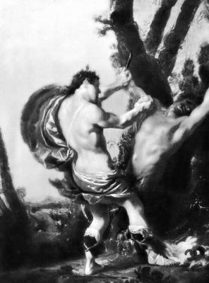
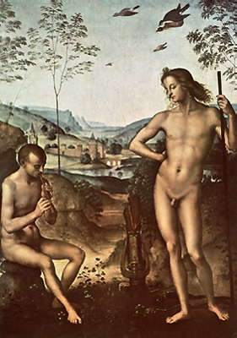
«Аполлон и Марсий». (автор - Лисс И.)
`Аполлон и Марсий`. (автор - Pietro Perugino, 1480-е гг.)

Slide 16
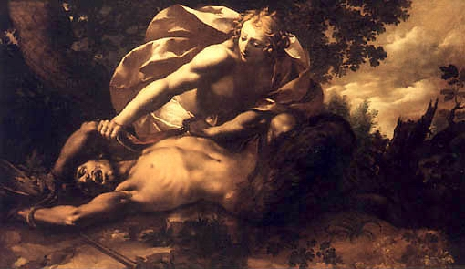
Аполлон, убивающий Марсия. Автор - Giovanni Stefano Danedi.

Slide 17
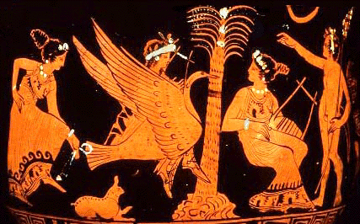
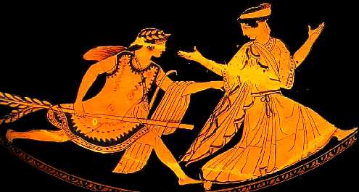
Состязание Аполлона и Марсия: муза, Аполлон, едущий на лебеде, муза, Марсий (краснофигурная керамика)
Аполлон, преследующий Дафну. Краснофигурная керамика.

Slide 18
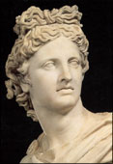
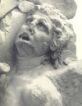
Аполлон и Титий
“Титий, сын Зевса,прибыв в Пифо и увидев богиню Лето, охваченный страстью, стал тянуть ее к себе. Богиня позвала на помощь детей (Артемиду и Аполлона.), и те расстреляли его из лука”.

Slide 19
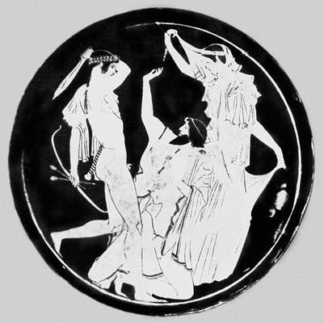
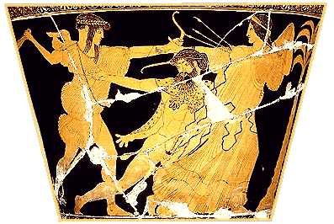
Аполлон, Титий и Лето. Краснофигурная керамика.
«Аполлон, закалывающий Тития». Пентесилеи.

